Slide 1
2DGP 중간발표
2015180055 이재원

Slide 2
게임컨셉
육성요소가 있는 횡스크롤 액션게임
-보스 클리어시 행동력 획득->상점에서 행동력 만큼능력치 증가
학교를 배경으로한 친근한 컨셉
학과 교수님 과목에 따른 공격패턴
-게임공학과 학생들의 공감

Slide 3
개발범위
내용 | 개발범위
오브젝트 컨트롤 | 키보드 입력에 따른 상(점프), 하(중력), 좌, 우 와 같은 4방향 움직임
충돌처리 | 키보드 입력에 따른 플레이어 및 보스 오브젝트의 공격모션
보스 공격 패턴 | 적의 공격패턴 디자인(각 보스별 최소 3패턴 이상) 적의 공격은 유도, 무유도로 나뉨 AI는 플레이어의 좌표를 상시 인지하고 있음
백그라운드 이동(씬 변경) | 부드러운 백그라운드 이동, 씬 체인지
난이도 | 특별히 상, 중, 하 와 같은 난이도 선택은 제공하지 않음 보스별 패턴에 따라 체감하는 난이도를 다르게함
게임 기능 | 플레이어 및 보스의 HP바 UI제공 피격, 혹은 충돌시 화면흔들림(추가기능)
애니메이션 | 플레이어 및 보스, 보스 공격패턴의 애니메이션 제작(각 최소 5프레임 이상)
사운드 | 메인테마, 보스마다 다른BGM, 공격 및 피격, 게임오버 등등
구현!
구현!
(내부)구현!
일부 구현!

Slide 4
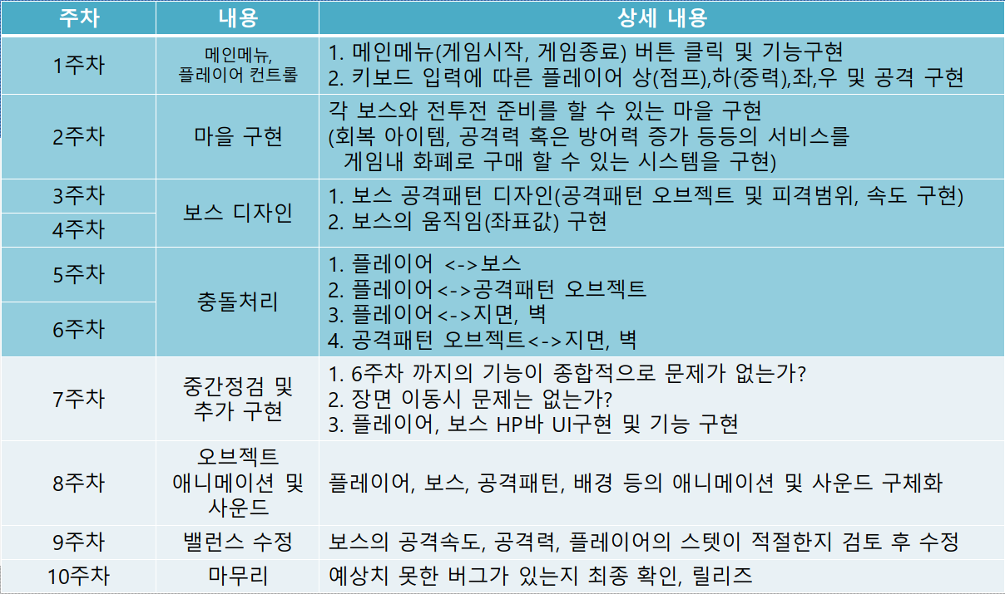
개발 계획 대비 현재 진행 상황
보스 미완성
->리소스 시간소모 제작
단 클래스 틀은 완성
충돌처리진행과 동시에
렌더하면됨
보스 충돌처리
6주차 부터 구현
마을내 충돌은 구현됨

Slide 5
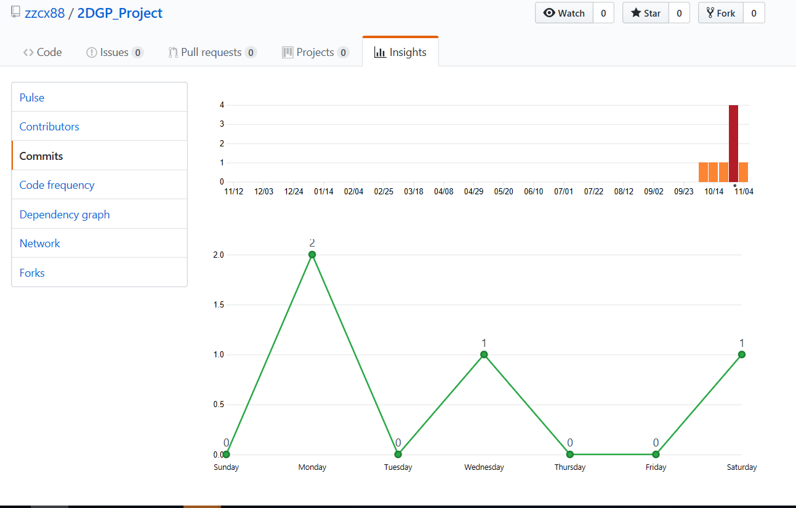
Github 커밋 통계

